Slide 1
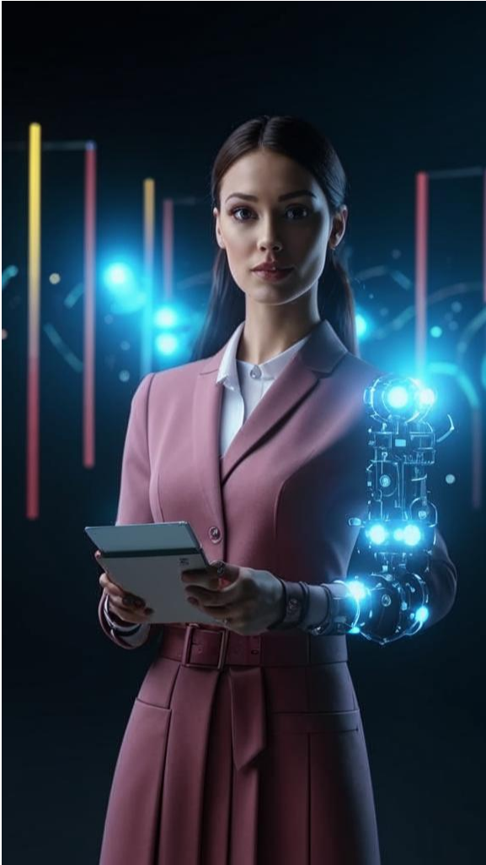
Дмитровский городской округ
ЦИФРОВАЯ ВОЛНА – 2024
Использование искусственного интеллекта для улучшения модели
наставничества и повышения результативности работы педагогов в
образовательной организации
Спикер:
заместитель директора по УВР МОУ «Лицей №4 г. Дмитрова»
Ашурков Михаил Федорович

Slide 2
Искусственный интеллект
цель и актуальность
Целью данного проекта является разработка и внедрение модели методической работы школы, основанной на записи и машинном анализе стенограмм уроков, и получение объективной оценки качества преподавания учителя и планирования его профессионального развития.
Создание эффективной модели отбора учителей-наставников и модель работы наставников-наставляемых с использованием искусственного интеллекта может помочь оптимизировать процесс обучения и повысить результативность работы наставляемых педагогов.

Slide 3
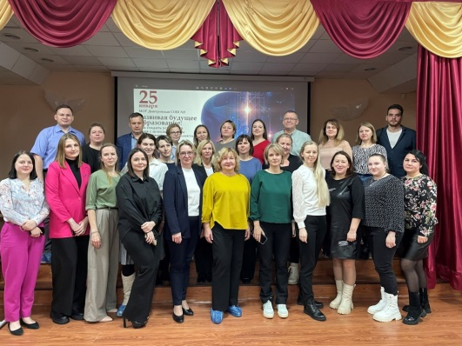
Круглый стол: «Развивая будущее»
“…25 января 2024 года на базе МОУ Дмитровская СОШ №5 прошел круглый стол, в рамках сетевого взаимодействия, посвященный теме: "Развивая будущее образование: как создать успешный урок с использованием искусственного интеллекта…”

Slide 4
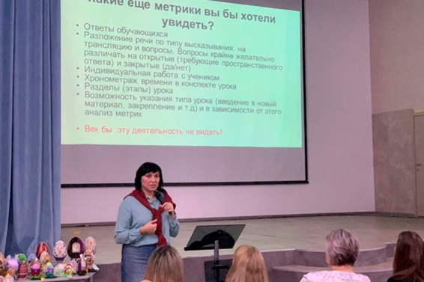
Итоги 1 года апробации АП
“…22 февраля на базе нашей организации прошел региональный семинар, посвященный итогам апробации ассистента учителя в городских округах Дмитров и Лобня. Семинар собрал представителей образовательных учреждений двух округов, а также специалистов компании "СберОбразование", которая является разработчиком данного инновационного продукта…”

Slide 5
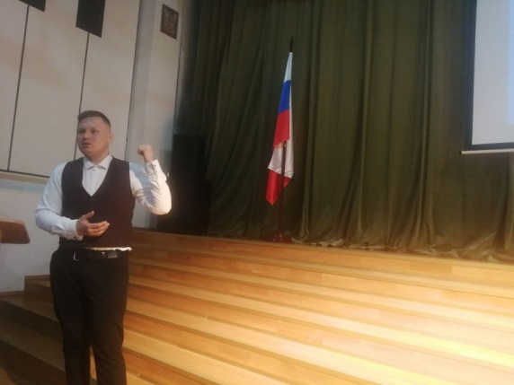
Итоги 1 года апробации АП
“…9 апреля 2024 года на базе МОУ «Гимназия Дмитров» состоялся педагогический интенсив педагогического актива Дмитровского городского округа. Руководитель региональной инновационной площадки нашей ОО, заместитель директора по учебно-воспитательной работе Ашурков Михаил Федорович выступил с опытом внедрения модели наставничества с использованием искусственного интеллекта…”

Slide 6
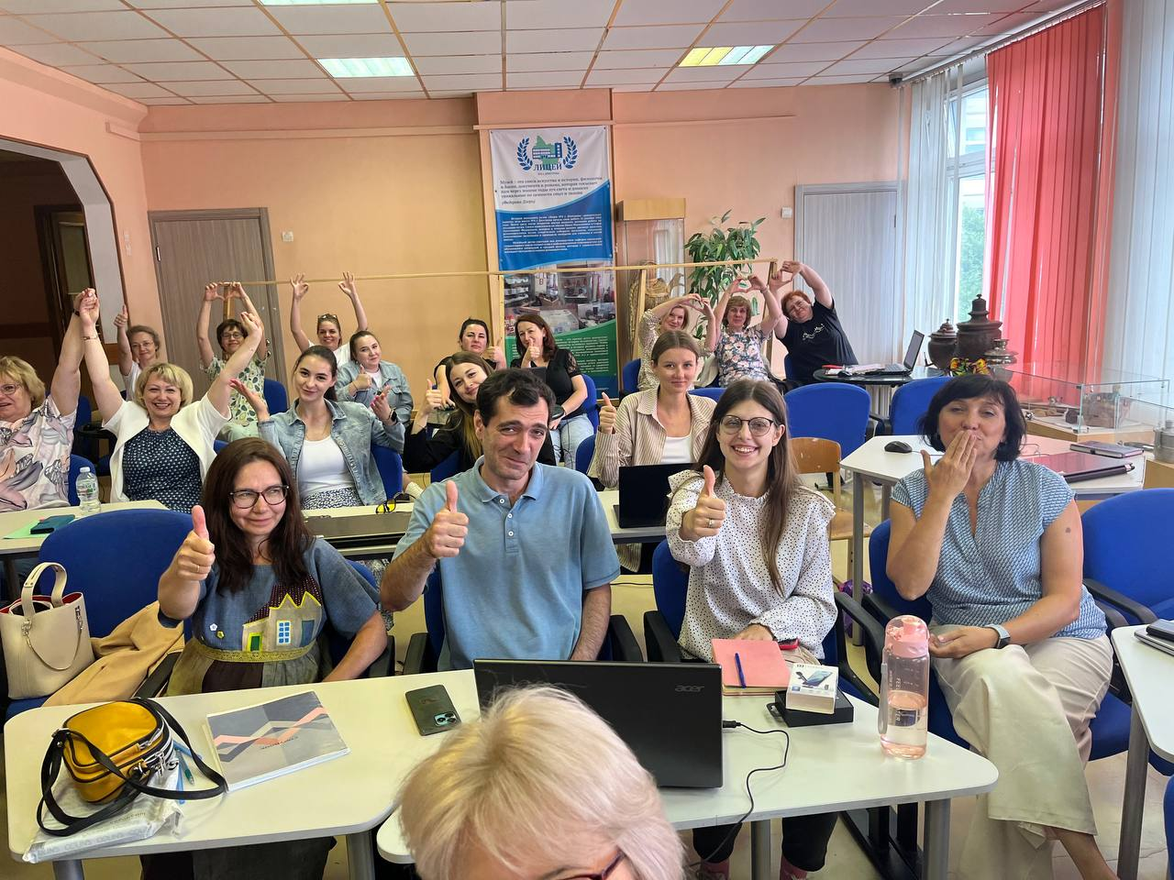
летняя школа педагогов по ИИ
“…С 24 по 26 июня 2024 года на базе МОУ "Лицей №4 г. Дмитрова" состоялась летняя школа педагогов-апробаторов. Её участниками стали педагоги-апробаторы образовательного продукта «Ассистент преподавателя», который разработала команда СБЕРОБРАЗОВАНИЯ…”

Slide 7
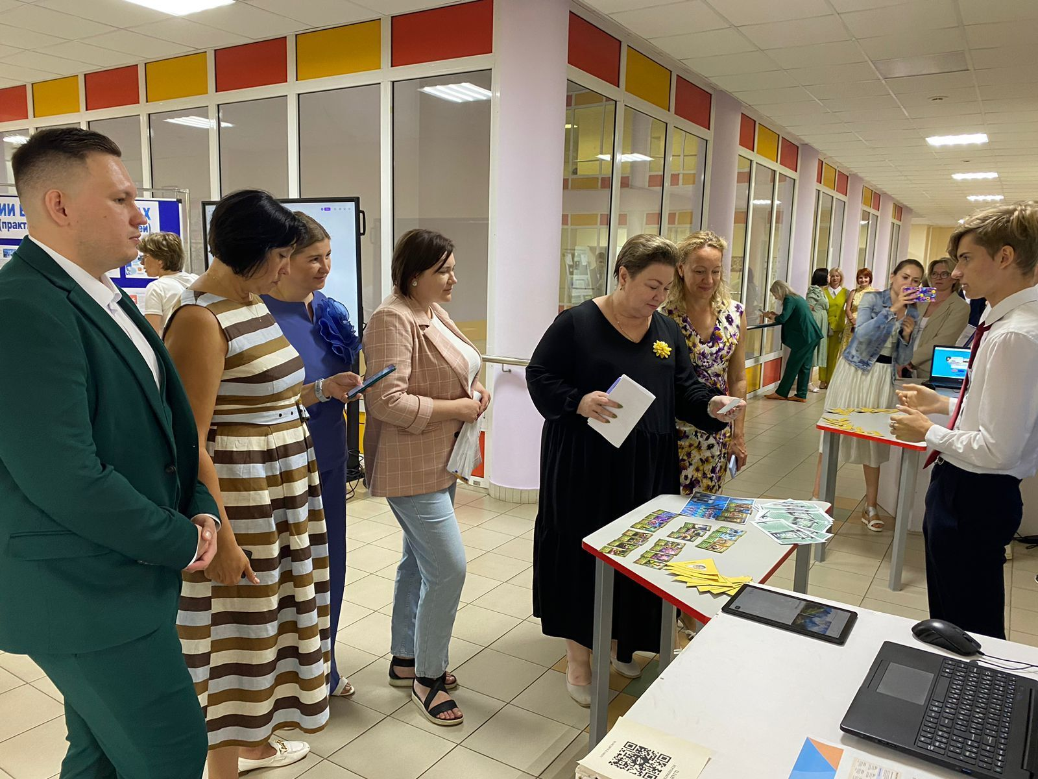
РЕГИОНАЛЬНОЕ МЕРОПРИЯТИЕ
конференция по ИИ
“…Более 50 человек участвовали в мероприятии дистанционно.
Конференция объединила участников более 10 городских округов, г. Москва, г. Санкт-Петербург и Ульяновск…”

Slide 8
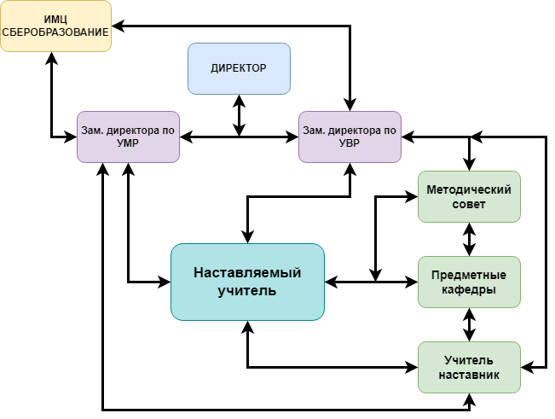
«Ассистент преподавателя»
от СБЕРОБРАЗОВАНИЯ
методическая модель работы
СБЕРОБРАЗОВАНИЕ
ученик
группы
учитель
методист
наставник
наставляемый

Slide 9
АССИСТЕНТ ПРЕПОДАВАТЕЛЯ
коммерческий продукт силами округа

Slide 10
АССИСТЕНТ ПРЕПОДАВАТЕЛЯ
обзор продукта

Slide 11
СПАСИБО ЗА ВНИМАНИЕ!

